Slide 1


POT DE FLEUR CONNECTE
PROJET INTERNET DES OBJETS
ZHANG Bingqin DECHAUMET Léo BOUZIANE Hajar
Enseignants : M. HAMIDI
M. OSMANI
Team : Les Licornes

Slide 2
SOMMAIRE
PRESENTATION DE NOTRE PROJET
NOS BESOINS
CONTRAINTES ET DIFFICULTES

Slide 3
PRESENTATION DU PROJET

Slide 4

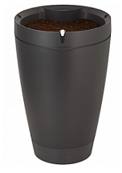
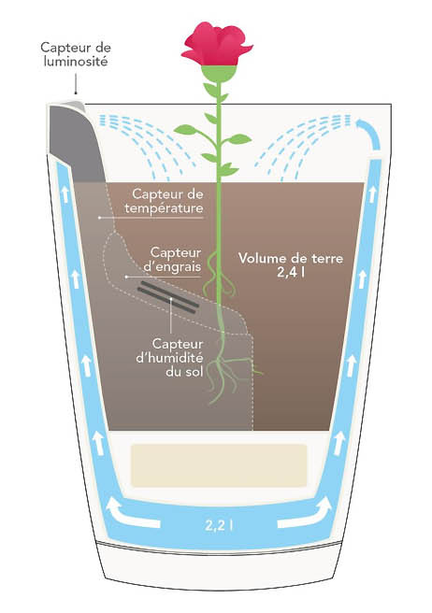

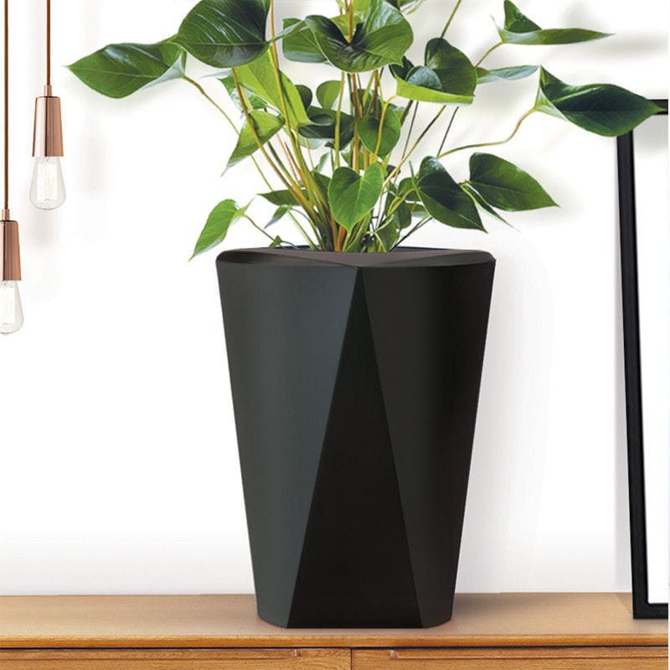
SOLUTIONS EXISTANTES
Parrot Flower Power
Parrot pot
Planty
Leo
70€
149€
99€
99€

Slide 5
OBJECTIFS
Le pot de fleur connecté
L’application
Écologique
Avoir sa place dans le marché moyen
Boîtier muni de capteurs, d’un pompe à eau
Réservoir avec une capacité de 1 mois d’arrosage.
Pile rechargeable
Base de donnée regroupant de nombreuse espèces de plante
Connecté au pot de fleur via le réseau Wii fi
Gratuite

Slide 6
NOS BESOINS

Slide 7
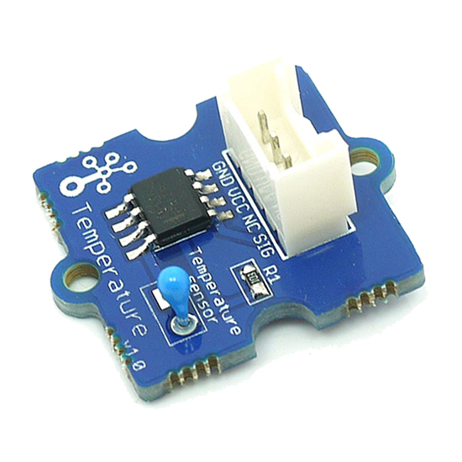
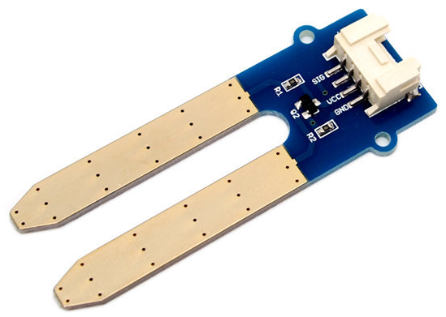
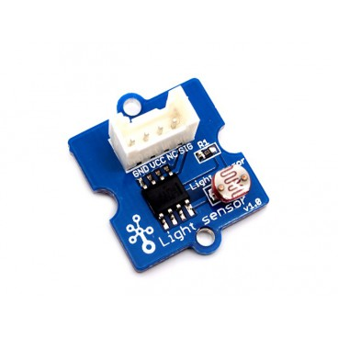
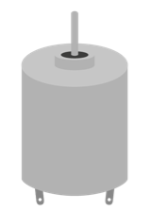
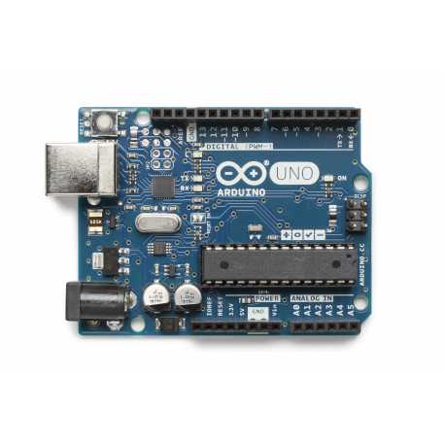
COMPOSANTS
Composant | Illustration | Description | Objectif | Prix
Capteur de température |  | Renvoie la température de l’environnement où se trouve la plante | Si la température est trop élevé, il faut placé la plate dans un endroit plus frais et inversement | ~10€
Capteur d’humidité |  | Mesure le taux d’humidité dans le sol | Plus le taux d’humidité est bas, plus il faut arroser la plante. | ~9€
Capteur de luminosité |  | La résistivité va changer en fonction de la lumière ambiante | S’il fait nuit, on peut éviter d’arroser la plante. | ~6€
Moteur à courant continu |  | Moteur qui tourne très vite avec un faible couple | Servira au bon fonctionnement de notre pompe à eau. | (~0,49€) Fournie
Carte Arduino |  | Carte composé d’un microcontrôleur | Programmer le microcontrôleur pour créer l’objet connecté | Fournie

Slide 8
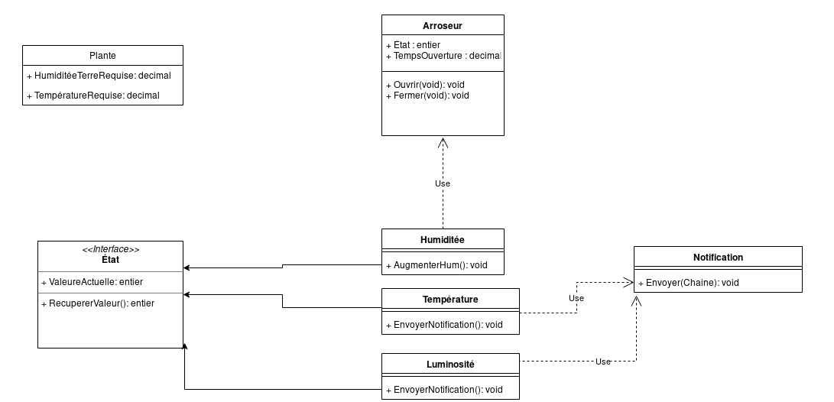
DIAGRAMME UML

Slide 9
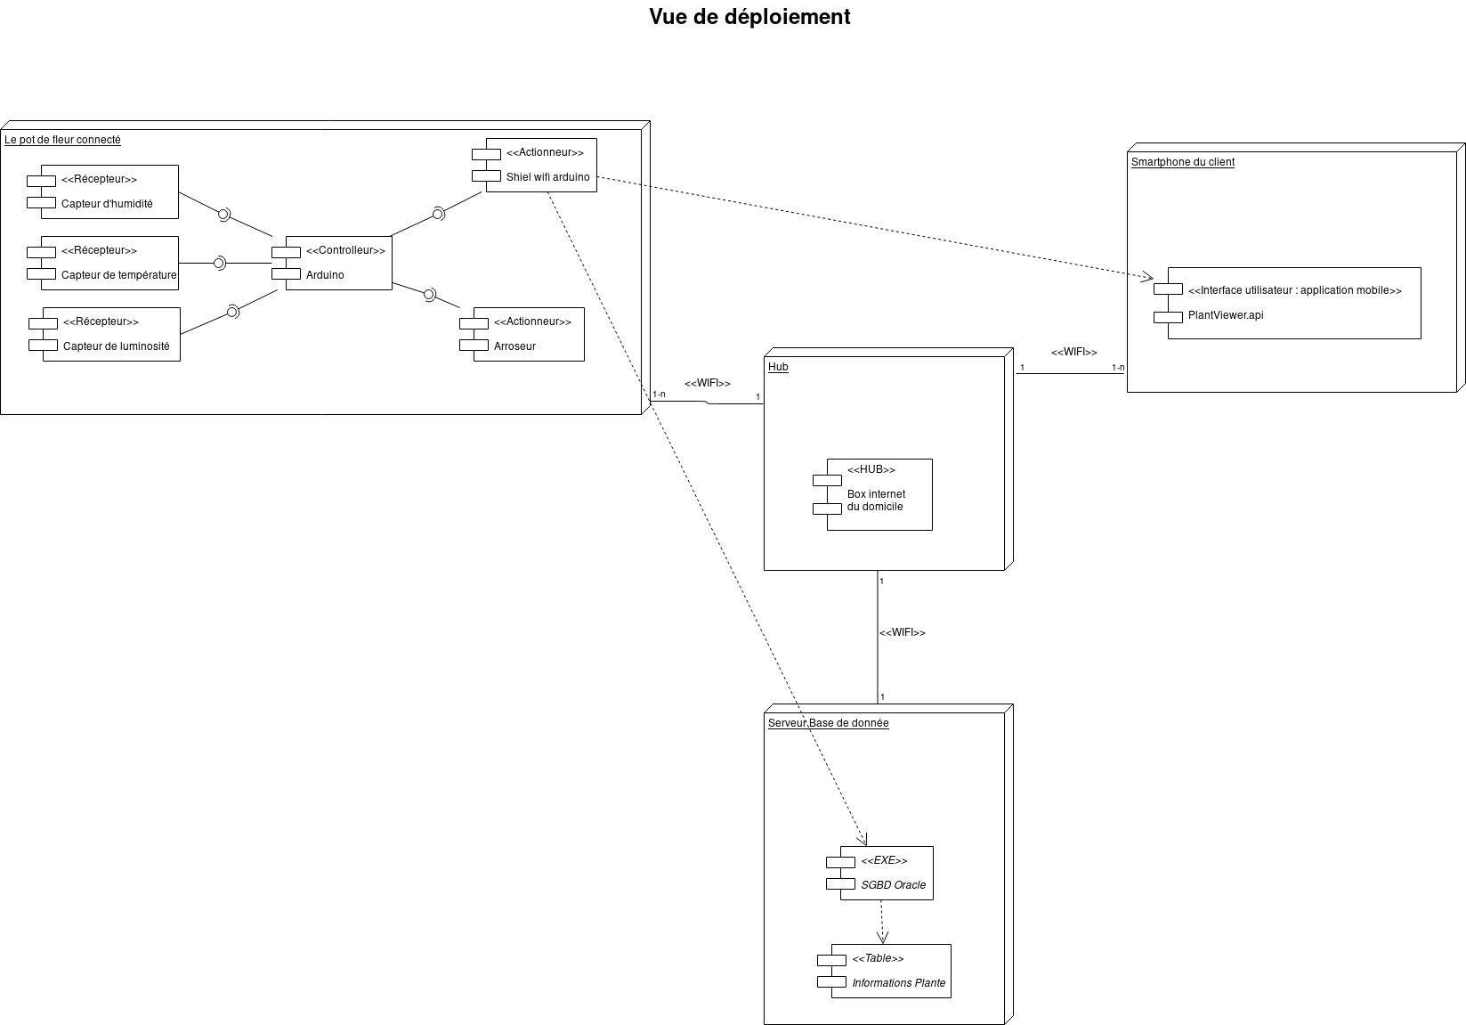
HARDWARE

Slide 10
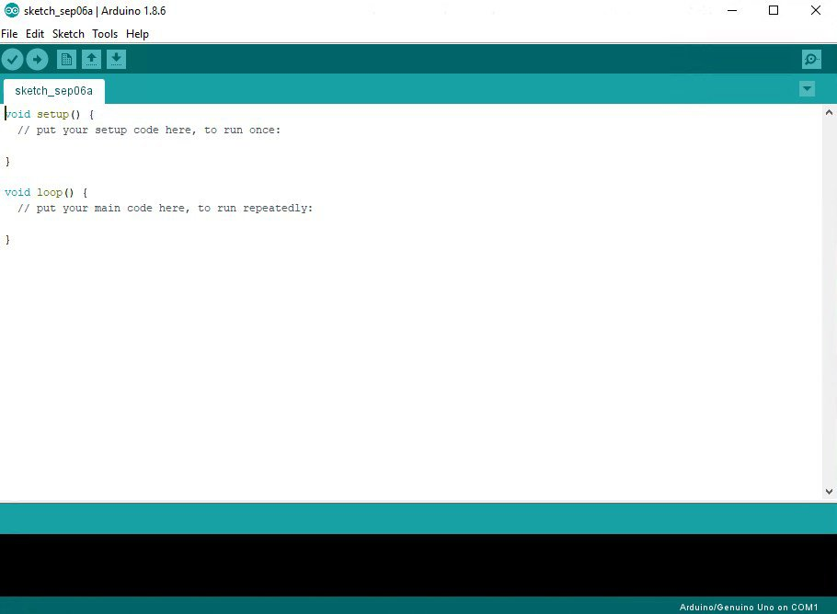

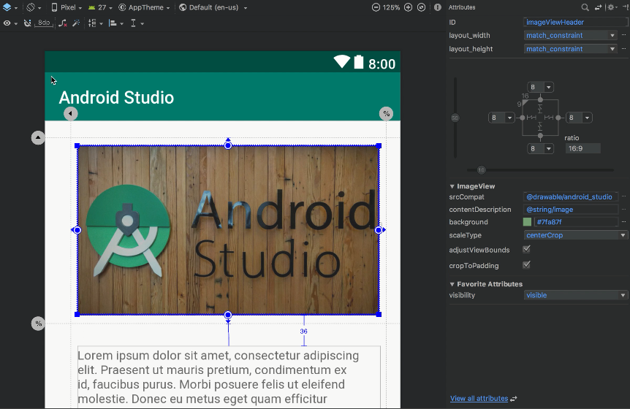

LANGAGES ET LOGICIELS
Pot de fleur connecté
Application
Langage Arduino
Logiciel : Arduino IDE
Langage Java
Android Studio

Slide 11
CONTRAINTES ET DIFFICULTES

Slide 12
CONTRAINTES ET REGLEMNTATIONS
Article 226-1 du code pénal : atteinte à la vie privé.
Article 96-2 du règlement sanitaire.
Poids maximum d’un pot de fleur sur un balcon : 350kg/m².
Sécuriser les données.

Slide 13
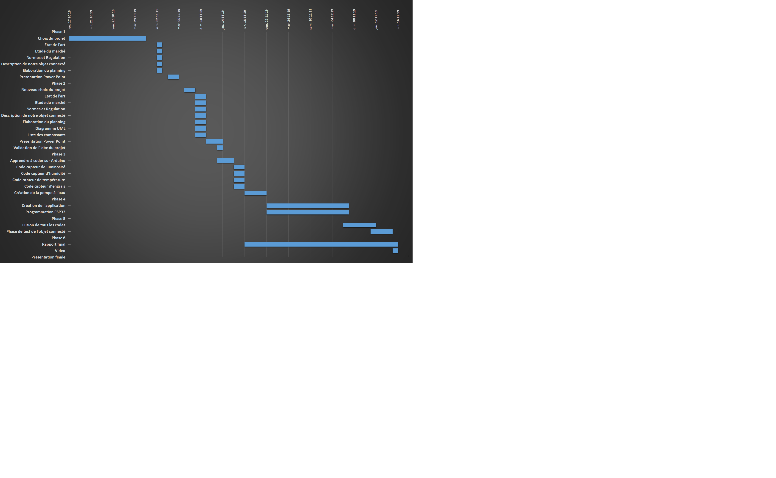
DIFFICULTES

Slide 14
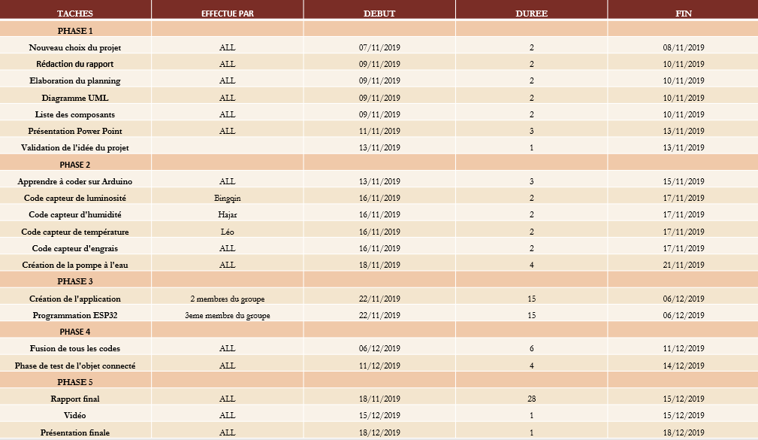

Slide 15
MERCI

